Slide 1
Zdravý štýl života v rodine
Pre 7. ročník ZŠ

Slide 2


Životný štýl
Štýl života – špecifický spôsob konania človeka a spoločnosti
Spôsob života – súhrn rôznych druhov činností človeka a spoločnosti...

Slide 3

Pre zdravé telo aj dušu
Pre normálny duševný a telesný vývin detí je dôležitý zdravý spôsob života rodiny…
Na zdravý duševný vývin detí vplýva:
1) harmónia, láska, úcta v rodine
2) spoločne strávený voľný čas
3) záujem o život toho druhého…
4) pomoc rodičov pri riešení problémov detí

Slide 4
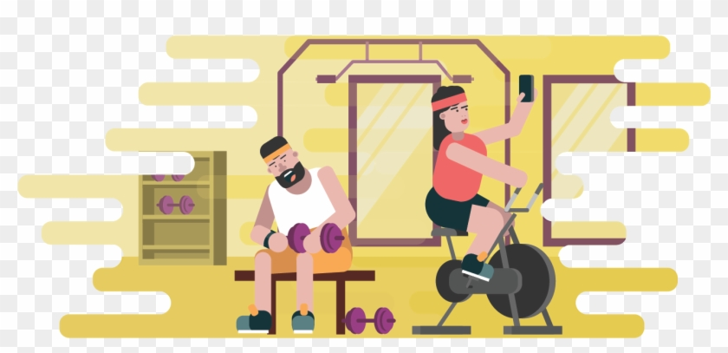
Zdravé telo
Zdravý telesný vývin dieťaťa v rodine zabezpečíme:
A) zdravou stravou
B) pohybom na čerstvom vzduchu, športom
C) celkovou regeneráciou
D) odolávaním rôznym závislostiam

Slide 5

Telo a duša = harmónia
Duševne a telesne zdravý člověk je schopný prežiť spokojný a šťastný život …

